Slide 1
WebServisleri

Slide 2
API(Application Programming Interface)
API:bir programın işlevselliğini başka programların da kullanabilmesini sağlayan fonksiyonlara verilen addır.
API ‘ye ÖRNEK
Hepimizin bildiği gibi ICQ programının temel iki fonksiyonu vardır.Mesaj göndermek ve dosya göndermek.
ICQ yapısı içinde bulunan bir .DLL dosyası bu fonksiyonları içerir.
İşte bu .DLL dosyası bir API’dir.
Bu .DLL dosyası kullanılarak o fonksiyonları çağırarak mesaj ve dosya gönderebiliriz.

Slide 3
API ‘LERİN DEZAVANTAJLARI
API’lere herkesin ulaşabilmesi güvenlik açısından büyük bir dezavantajdır.
Diğer bir dezavantaj ise günümüzde unix,linux,windows ..gibi farklı işletim sistemleri;.net,java gibi farklı uygulama platformlarının bulunmasından dolayı,her uygulama için ayrı ayrı API’ler yazılma zorunluluğudur.

Slide 4
WEB SERVİCE NEDİR?
API’nin ne olduğunu öğrendikten sonra web service kavramını açıklayabiliriz.
Web service için internet çağının API’leri diyebiliriz.
Tek cümleyle web service “internet üzerinden kullanılabilen platform bağımsız API” diye nitelendirilebilir.
AVANTAJLARI
Haberleşecek sistemlerin birbirlerinin gerçeklenmelerinden haberdar olması veya platformlarının uyumlu olması gerekmez.
Örneğin, Java ile geliştirilmiş ve UNIX sistem üzerinde çalışan bir uygulama ile .NET ile geliştirilmiş ve Windows işletim sistemi üzerinde çalışan bir uygulama, birbirlerinin çalışma ortamlarından bağımsız olarak, XML iletişim standartları aracılığıyla iletişim kurabilir.
Bir uygulamanın fonksiyonlarını, internet üzerinden çok geniş bir kullanıcı kitlesine açmak mümkündür.
Örneğin;Merkez bankasından döviz kurlarını web sitelerinin, bankaların, ajansların vs.. alması.
HTTP üzerinden çalıştırıldığı için, sistemleri dışarıya güvenlikten pek fazla ödün vermeden açmak mümkün olur. Firewall’lar, uygulamalar arasında veri paylaşmak istediğimizde bize engel olmaz.
API’lerde güvenlik sorunu vardı.Bu Web Service’in API’ye olan üstünlüğüdür

Slide 5
Web servislerindeki temel amaç işletme bilgi sistemlerindeki program modüllerinin etkileşimini sağlamaktır.
Web servisleri web ortamında yayınlanabilen, aranıp bulunabilen ve çağrılarak erişilebilen modüler uygulama fonksiyonlarıdır.

Slide 6
Web servisi kavramı destekcilerinden Frank Boss’a göre “İleride internet’te web sayfasından daha çok web servisi bulunacaktır.”

Slide 7
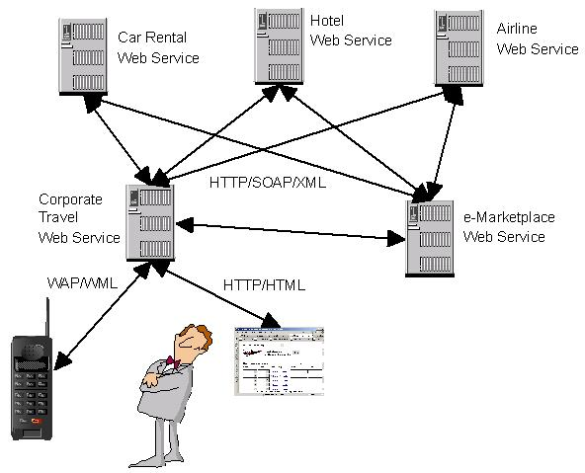

Slide 8
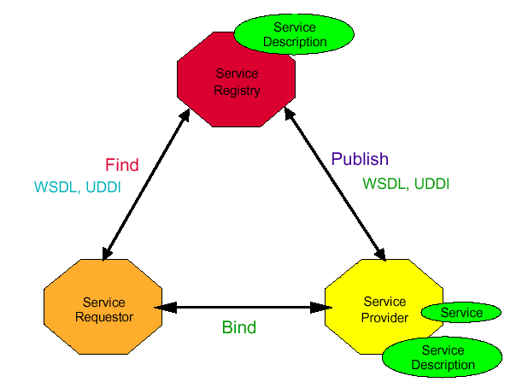
Web servisleri modeli üç ana birimin etkileşimine dayanır.
Servis Sağlayıcı (Servis Provider): Servis sağlayıcı istemcilerin sağlayıcıda bulunan servislere erişimini sağlar. Servis sağlayıcı kendi sitesinde bulunan web servisleri tanımını servis kayıt birimine (service registry) kaydederek bu servisinin nasıl çağrılacağı belirtir.
Servis İstemcisi (Service Requester) : Servis sağlayıcısında bulunan web servislerini çağırarak kullanan istemci uygulamalardır. Web servisinin nasıl çağrılacağı ve ilgili parametreleri servis kayıt biriminden arayarak bulur ve çağırır.
Servis Kayıt Birimi (Service Registry) : Servis sağlayıcılarının yayınladıkları web servisi tanımlarını saklar ve aranıp bulunmasını sağlar. Servis sağlayıcıları servis kayıt birimini tarayarak istediği servislere hakkında bilgi alabilir. Servis kayıt birimi her servisin nasıl çağırılacağı konusunda tanım bilgileri içerir.

Slide 9
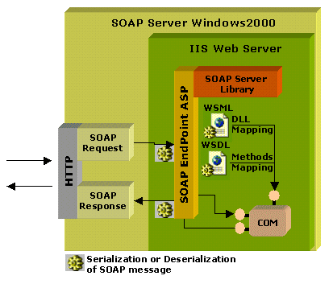
[WebMethod]
public string HelloWorld() {
return «Hello World»;
}

Slide 10

Güvenlik ?

Slide 11
www.akyokus.com/presentations/wspresent.ppt
http://web.firat.edu.tr/bilmuh/gaydin/dersler/0809/bmu401/ppt/webservices.doc

